Slide 1

EVENTOS
2024
XX Workshop Proyectos digitales
Susana Sánchez Almarcha
Maria Ángeles Molina Micol
CIENCIA ABIERTA. CONTRIBUCIÓN DE LA BIBLIOTECA PARA CONCILIAR EL SUEÑO DE SU PERSONAL INVESTIGADOR

Slide 2


CIENCIA ABIERTA. CONTRIBUCIÓN DE LA BIBLIOTECA PARA CONCILIAR EL SUEÑO DE SUS INVESTIGADORES
Nuevo modelo de evaluación científica

Slide 3

CIENCIA ABIERTA. CONTRIBUCIÓN DE LA BIBLIOTECA PARA CONCILIAR EL SUEÑO DE SUS INVESTIGADORES

Slide 4

CIENCIA ABIERTA. CONTRIBUCIÓN DE LA BIBLIOTECA PARA CONCILIAR EL SUEÑO DE SUS INVESTIGADORES

Slide 5

CIENCIA ABIERTA. CONTRIBUCIÓN DE LA BIBLIOTECA PARA CONCILIAR EL SUEÑO DE SUS INVESTIGADORES

Slide 6
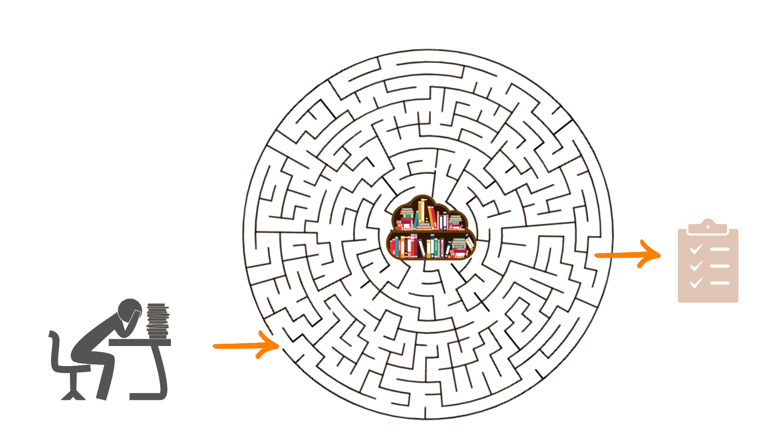
CIENCIA ABIERTA. CONTRIBUCIÓN DE LA BIBLIOTECA PARA CONCILIAR EL SUEÑO DE SUS INVESTIGADORES
Nuevos criterios de evaluación Sexenios 2023

Slide 7
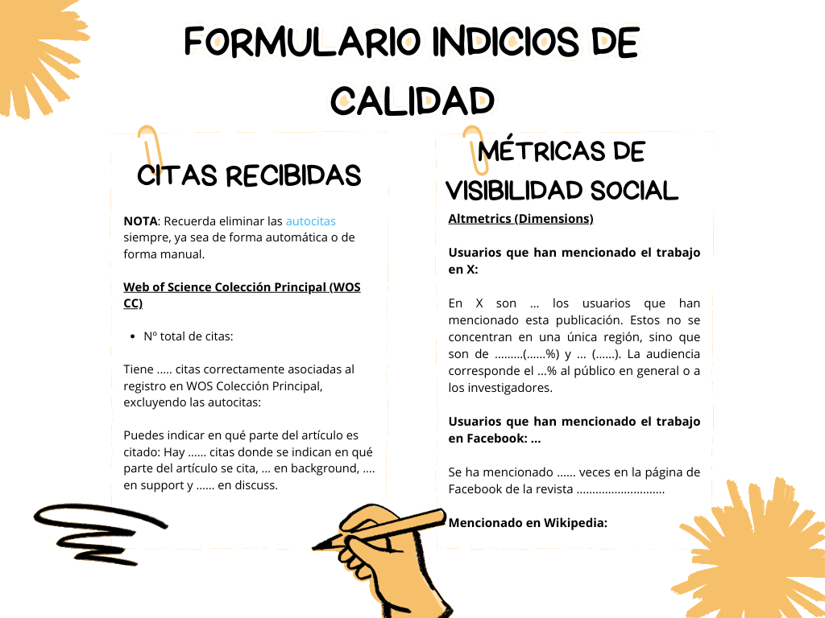
CIENCIA ABIERTA. CONTRIBUCIÓN DE LA BIBLIOTECA PARA CONCILIAR EL SUEÑO DE SUS INVESTIGADORES

Slide 8

CIENCIA ABIERTA. CONTRIBUCIÓN DE LA BIBLIOTECA PARA CONCILIAR EL SUEÑO DE SUS INVESTIGADORES

Slide 9
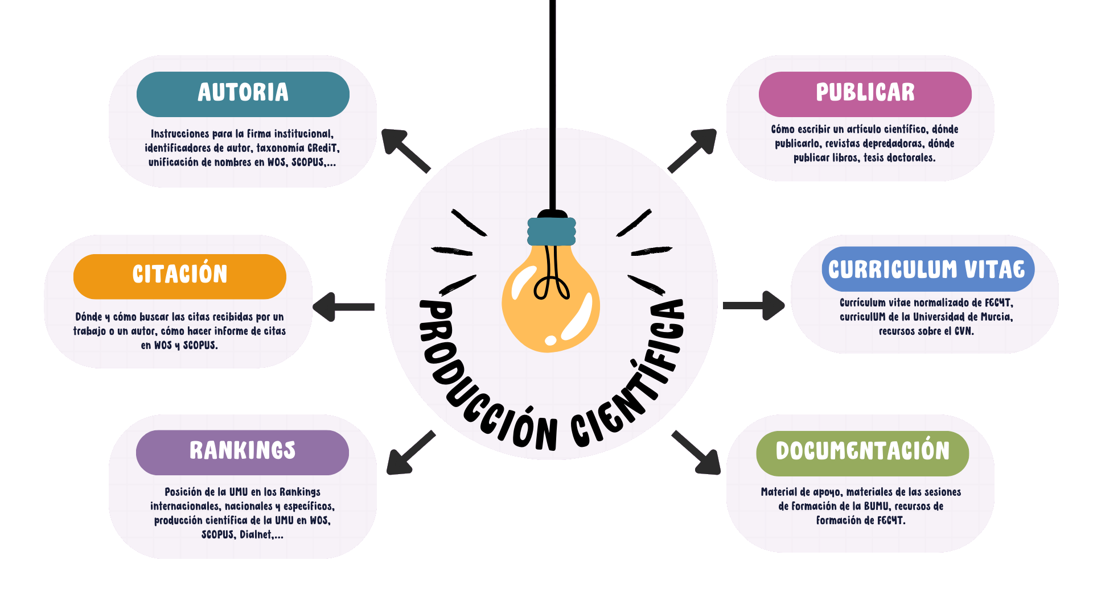
CIENCIA ABIERTA. CONTRIBUCIÓN DE LA BIBLIOTECA PARA CONCILIAR EL SUEÑO DE SUS INVESTIGADORES

Slide 10
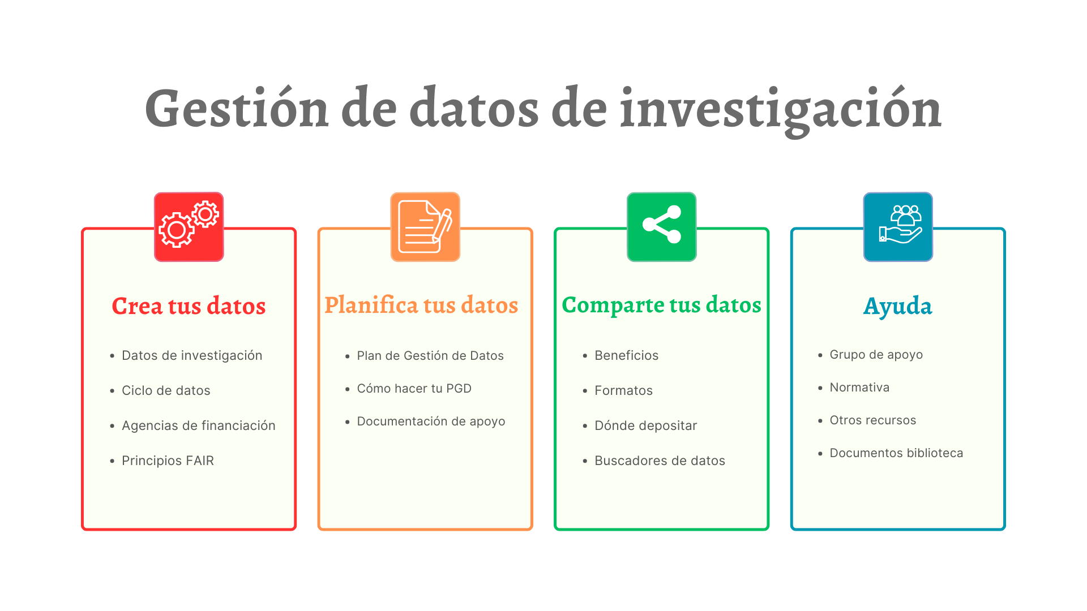
CIENCIA ABIERTA. CONTRIBUCIÓN DE LA BIBLIOTECA PARA CONCILIAR EL SUEÑO DE SUS INVESTIGADORES

Slide 11
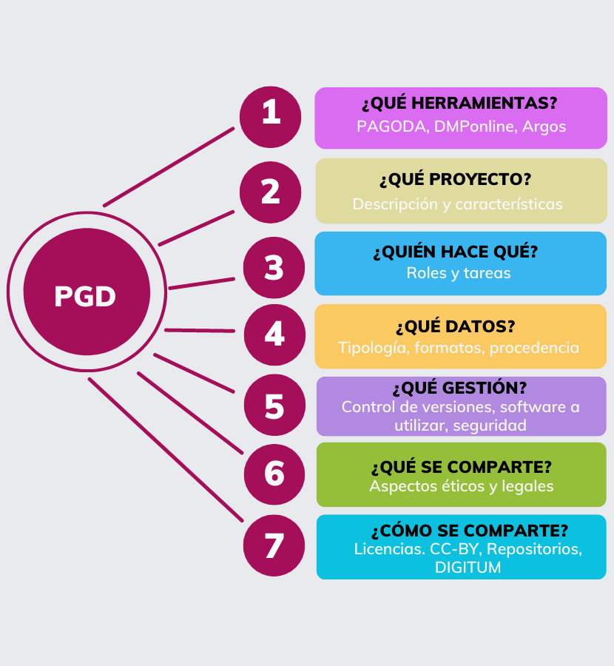
CIENCIA ABIERTA. CONTRIBUCIÓN DE LA BIBLIOTECA PARA CONCILIAR EL SUEÑO DE SUS INVESTIGADORES
Plan de Gestión de Datos

Slide 12
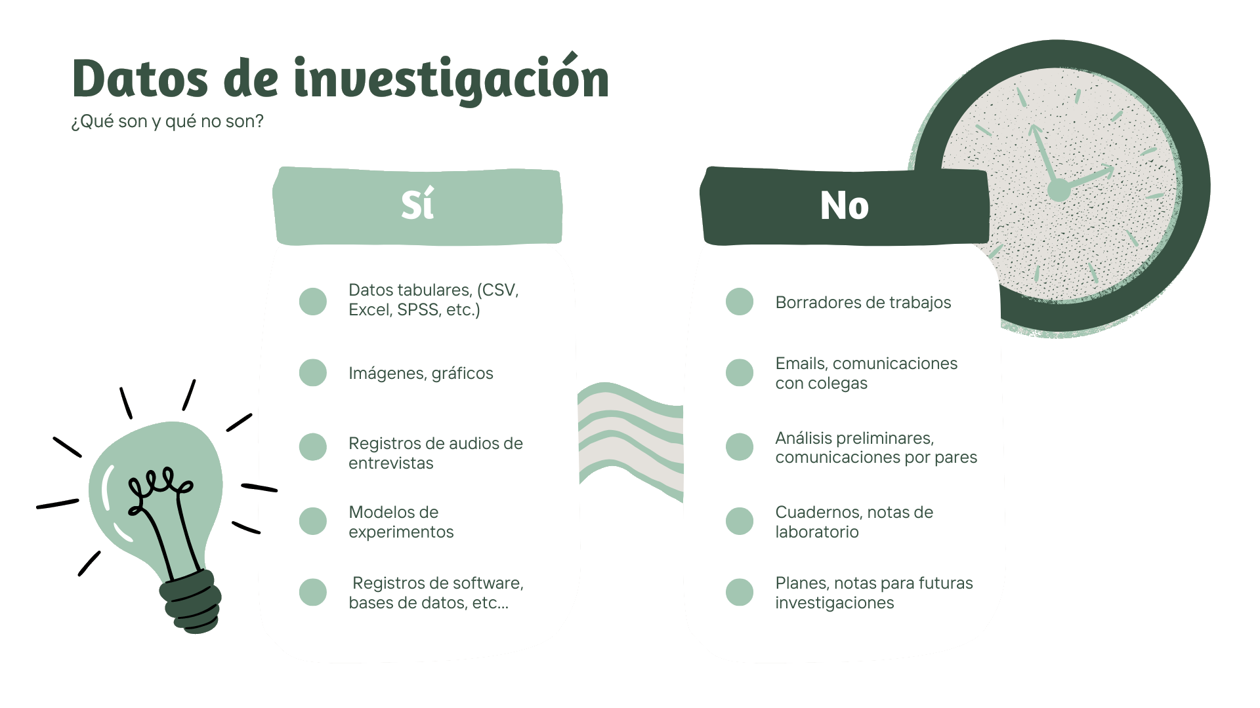
CIENCIA ABIERTA. CONTRIBUCIÓN DE LA BIBLIOTECA PARA CONCILIAR EL SUEÑO DE SUS INVESTIGADORES

Slide 13
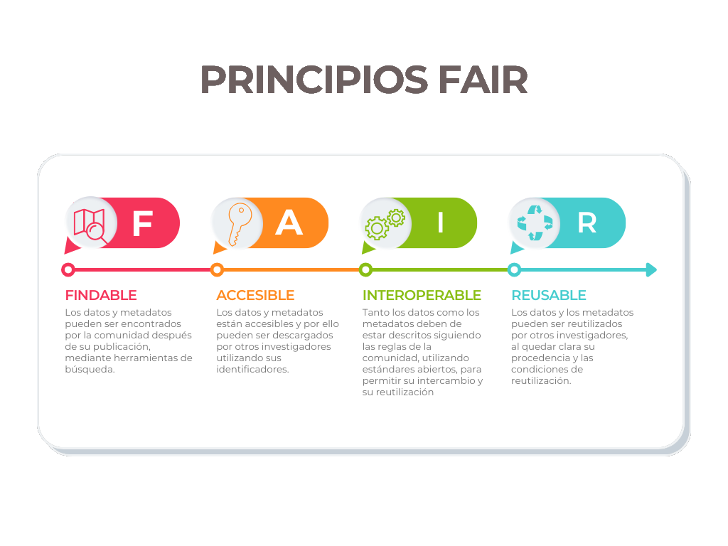

CIENCIA ABIERTA. CONTRIBUCIÓN DE LA BIBLIOTECA PARA CONCILIAR EL SUEÑO DE SUS INVESTIGADORES

Slide 14
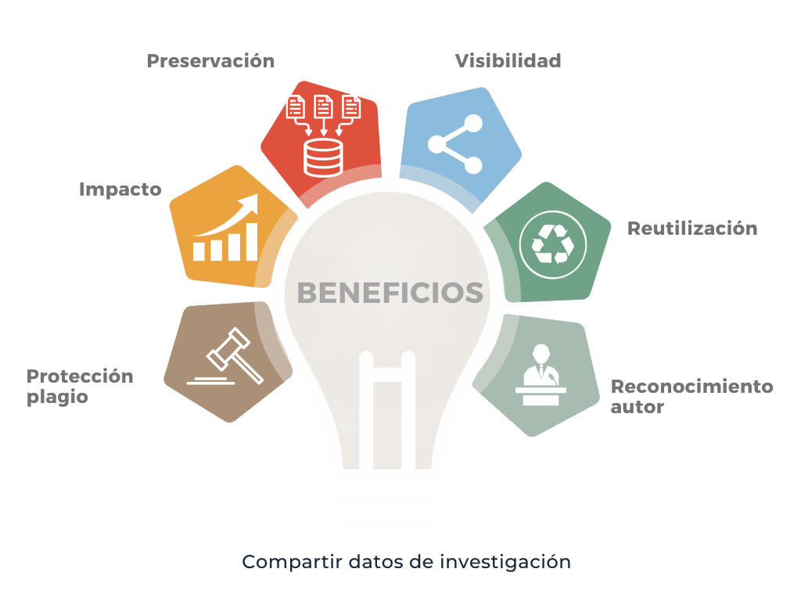
CIENCIA ABIERTA. CONTRIBUCIÓN DE LA BIBLIOTECA PARA CONCILIAR EL SUEÑO DE SUS INVESTIGADORES

Slide 15
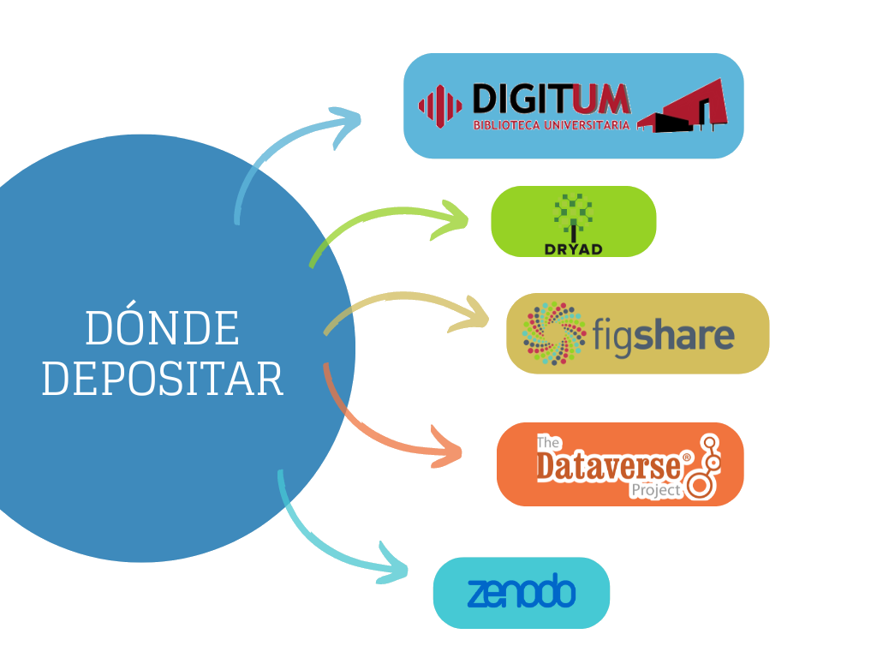
CIENCIA ABIERTA. CONTRIBUCIÓN DE LA BIBLIOTECA PARA CONCILIAR EL SUEÑO DE SUS INVESTIGADORES

Slide 16

CIENCIA ABIERTA. CONTRIBUCIÓN DE LA BIBLIOTECA PARA CONCILIAR EL SUEÑO DE SUS INVESTIGADORES

Slide 17
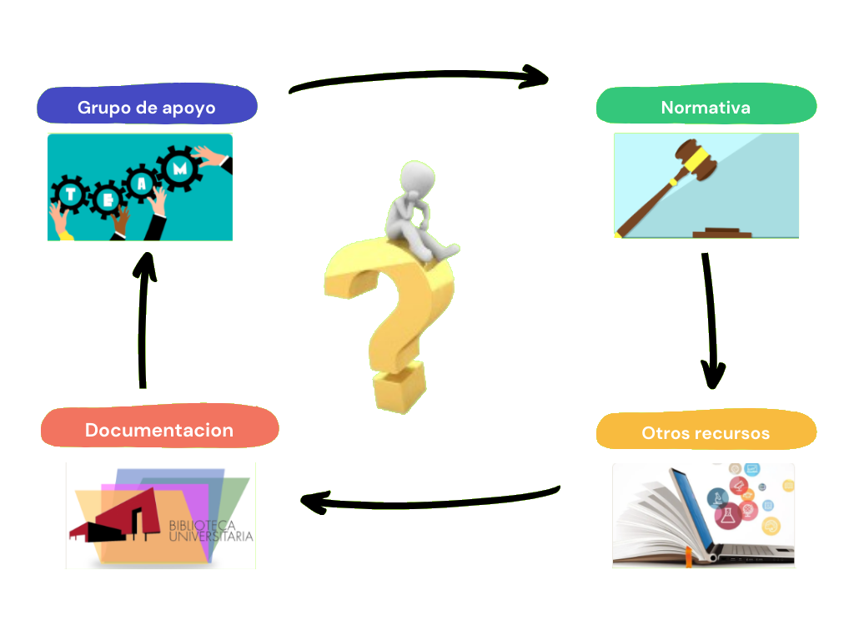
CIENCIA ABIERTA. CONTRIBUCIÓN DE LA BIBLIOTECA PARA CONCILIAR EL SUEÑO DE SUS INVESTIGADORES

Slide 18
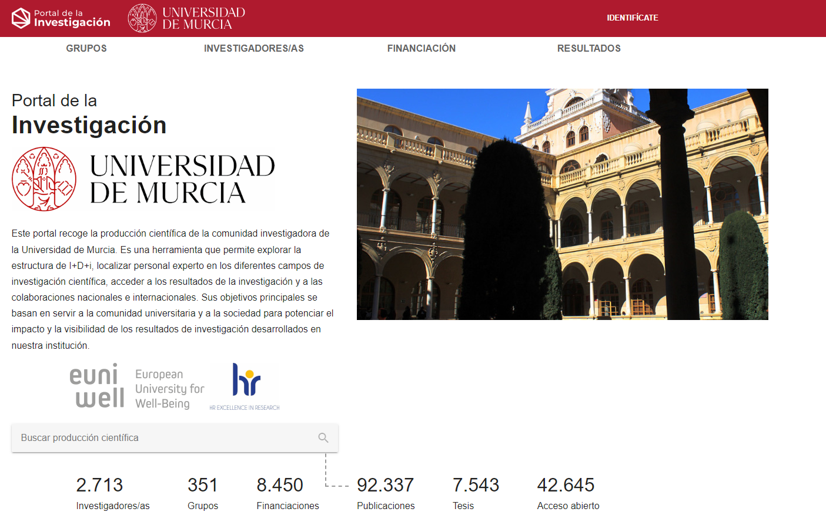
CIENCIA ABIERTA. CONTRIBUCIÓN DE LA BIBLIOTECA PARA CONCILIAR EL SUEÑO DE SUS INVESTIGADORES

Slide 19
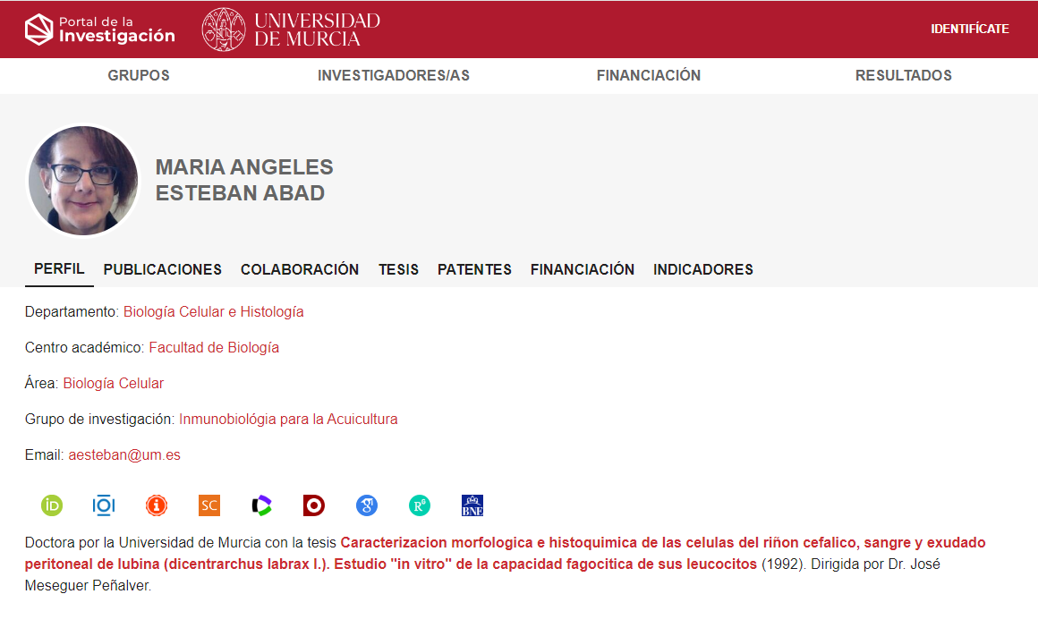
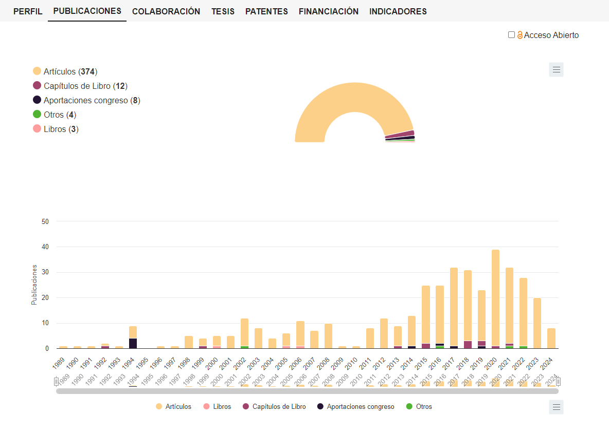
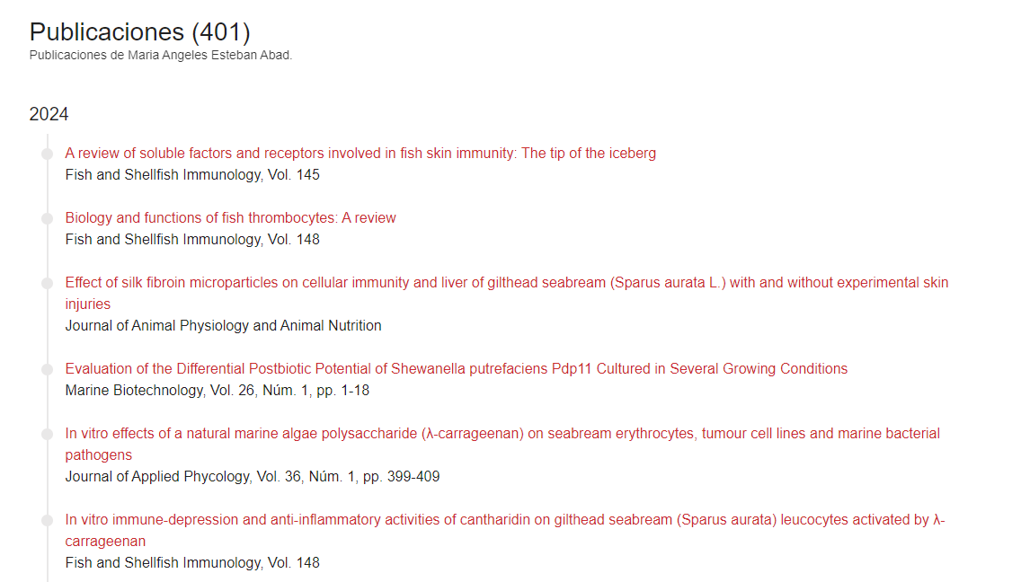
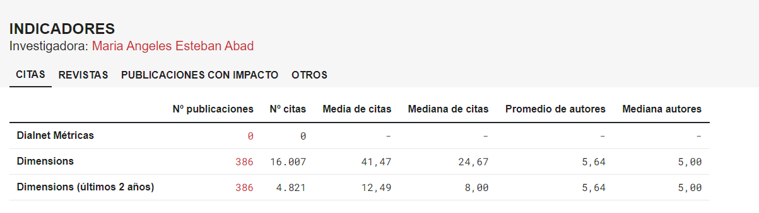
CIENCIA ABIERTA. CONTRIBUCIÓN DE LA BIBLIOTECA PARA CONCILIAR EL SUEÑO DE SUS INVESTIGADORES

Slide 20

CIENCIA ABIERTA. CONTRIBUCIÓN DE LA BIBLIOTECA PARA CONCILIAR EL SUEÑO DE SUS INVESTIGADORES
"La ciencia abierta es el sueño compartido de la comunidad académica, y la biblioteca es su aliada incansable”
Muchas gracias

